Slide 1

автономное профессиональное образовательное учреждение Вологодской области «Вологодский колледж связи и информационных технологий»
ПРОЕКТИРОВАНИЕ И РАЗРАБОТКА
ИНФОРМАЦИОННЫХ СИСТЕМ
Выполнила:
Рекункова Алёна Владимировна
Группа: ИСП-421 р
Руководитель практики:
Наталья Вениаминовна Зернова
Руководитель практики от
Организации:
Ефремова Любовь Николаевна
Вологда,
2024 г.

Slide 2
Цели практики: Прохождение программы в соответствии с профессиональным модулем «ПМ 05. Проектирования и разработки информационных систем», а так-же формирование более детального представления о будущей профессии, изучение предприятия, коммуникация с людьми и закрепление и полученные нового опыта и знаний за время теоретического обучения на основе практического участия в деятельности организации.
Задачи практики:
Знакомство с организацией
Анализ технического задания
Знакомство с оборудованием для реализации технического задания

Slide 3

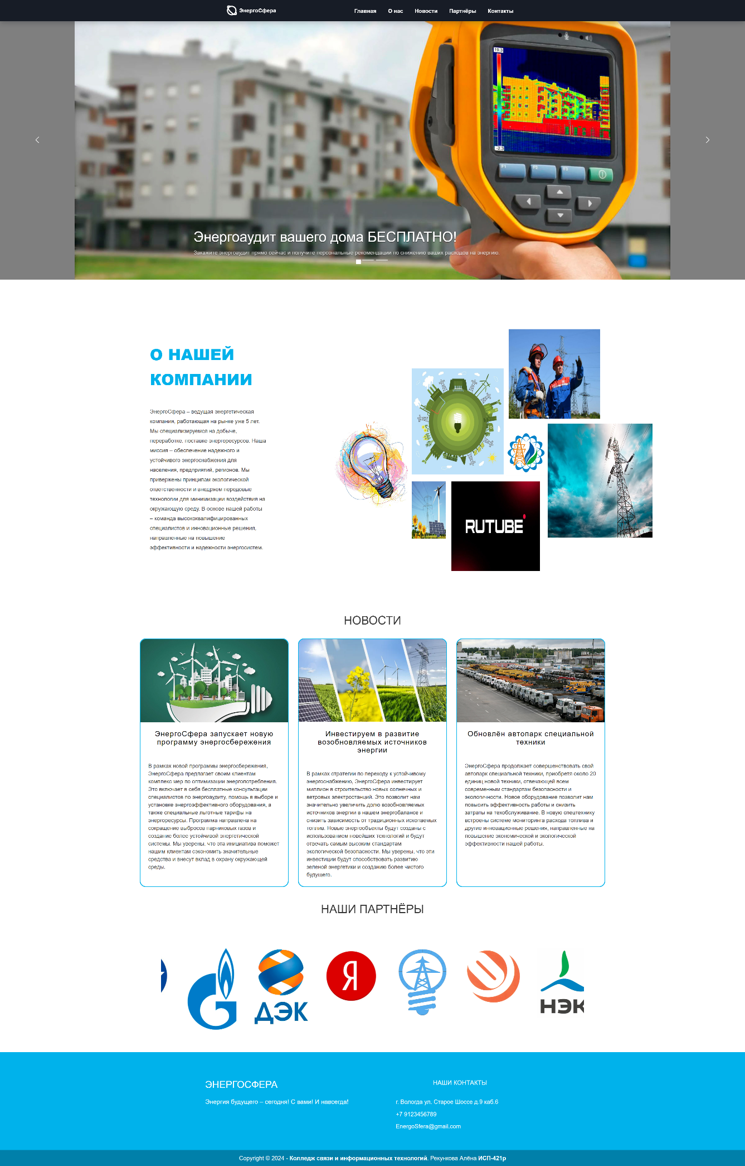

РАЗДЕЛ 1. РАЗРАБОТКА МАКЕТА И ДИЗАЙН МАКЕТА
Рисунок 1. Логотип Figma
Рисунок 2. Макет
Рисунок 3. Дизайн

Slide 4


РАЗДЕЛ 2. ВЫПОЛНЕНИЕ ИНДИВИДУАЛЬНОГО ЗАДАНИЯ
Рисунок 4. Логотип Html & CSS & JS
Рисунок 5. Логотип фреймворка Bootstrap

Slide 5

РАЗДЕЛ 3. ВЁРСТКА ИНДИВИДУАЛЬНОГО ЗАДАНИЯ
Рисунок 6. Логотип VISUAL STUDIO CODE

Slide 6

РАЗРАБОТКА САЙТА
Рисунок 7. Шапка и главный баннер

Slide 7
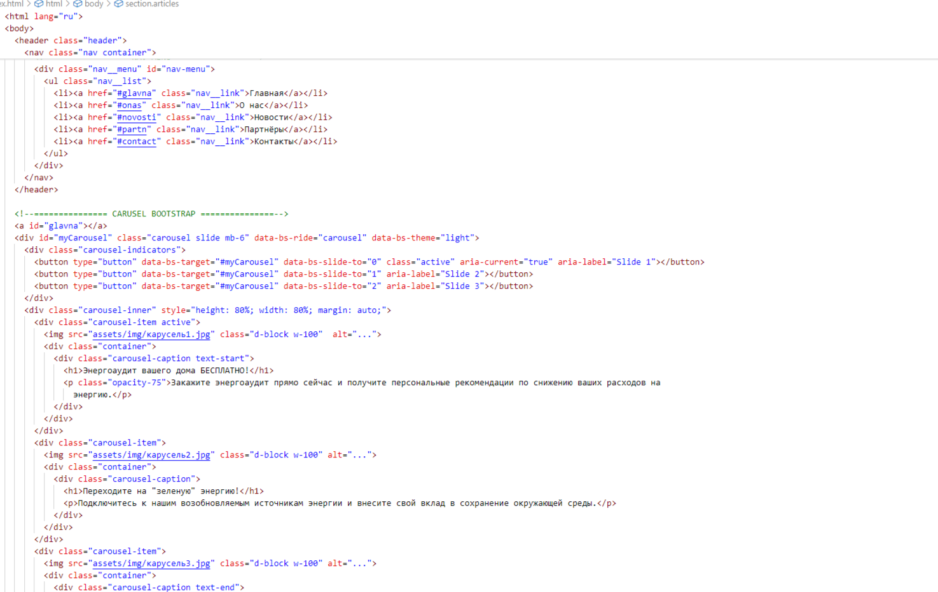
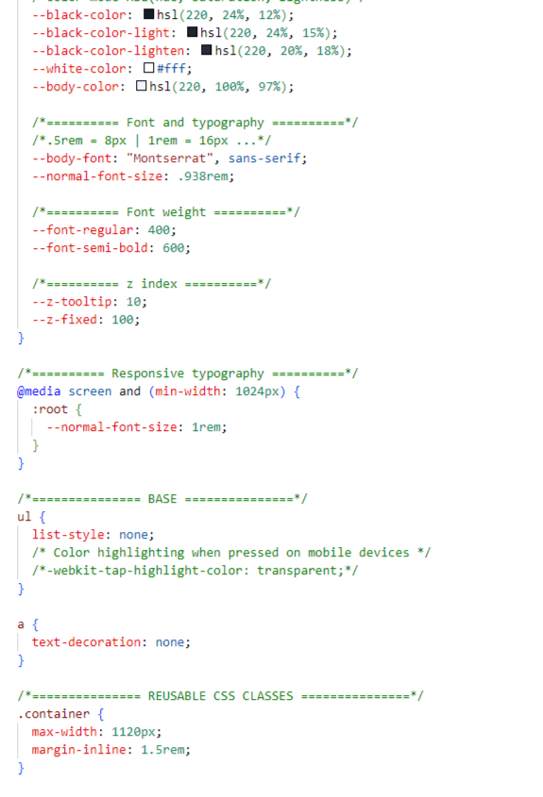
РАЗРАБОТКА САЙТА
Рисунок 8. Шапка и главный баннер код html, css

Slide 8
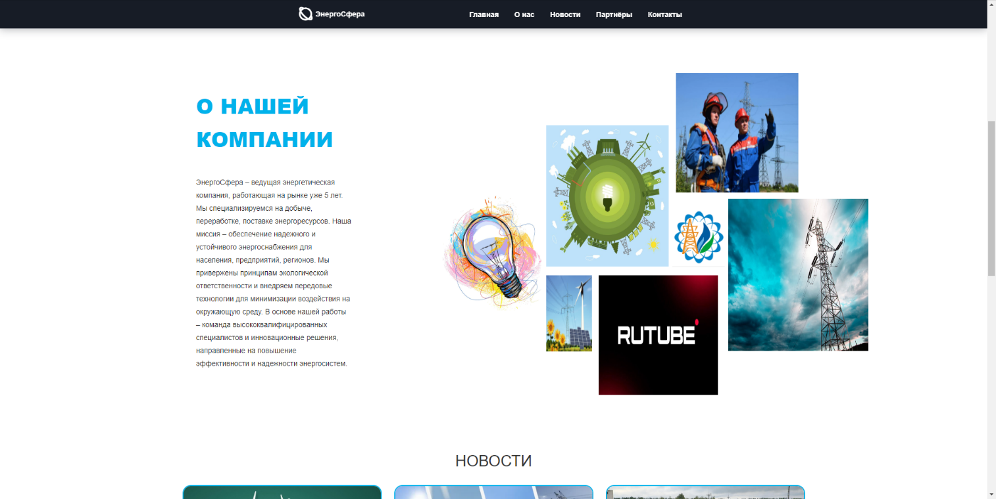
РАЗРАБОТКА САЙТА
Рисунок 9. Блок «О нас»

Slide 9
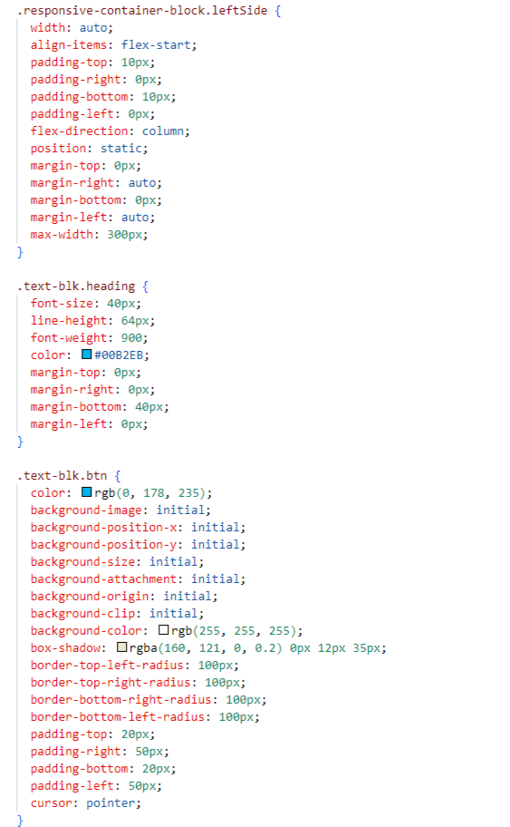
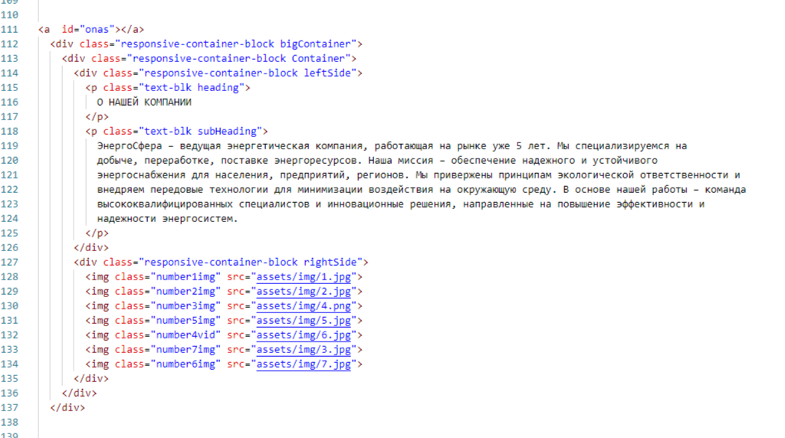
РАЗРАБОТКА САЙТА
Рисунок 10. Блок «О нас» код html, css

Slide 10
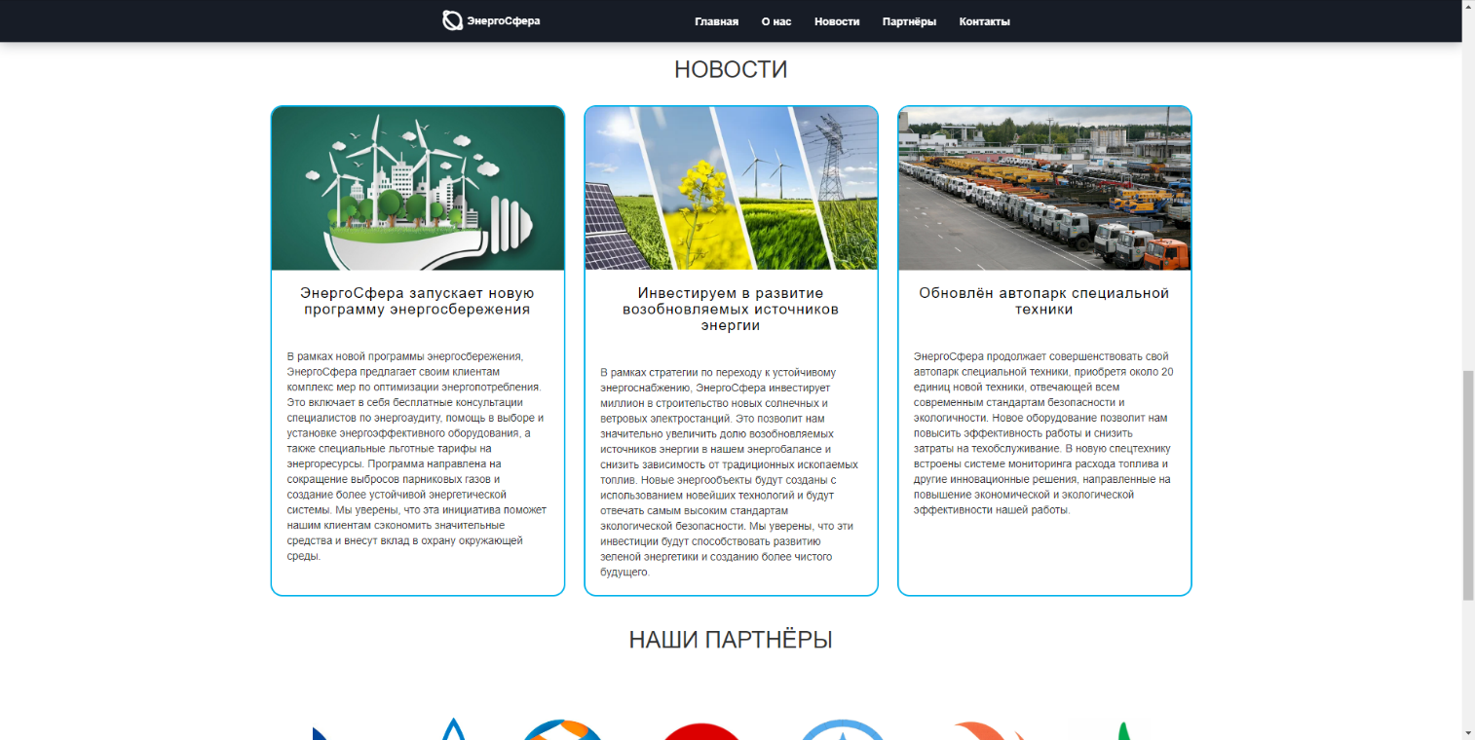
РАЗРАБОТКА САЙТА
Рисунок 11. Блок «Новости»

Slide 11
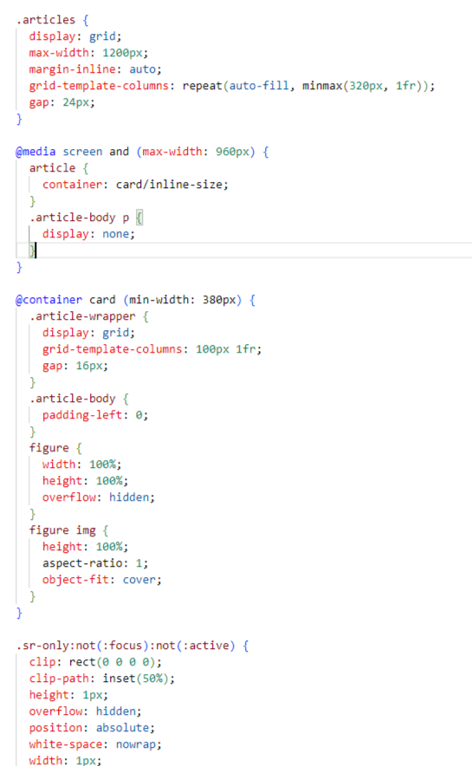
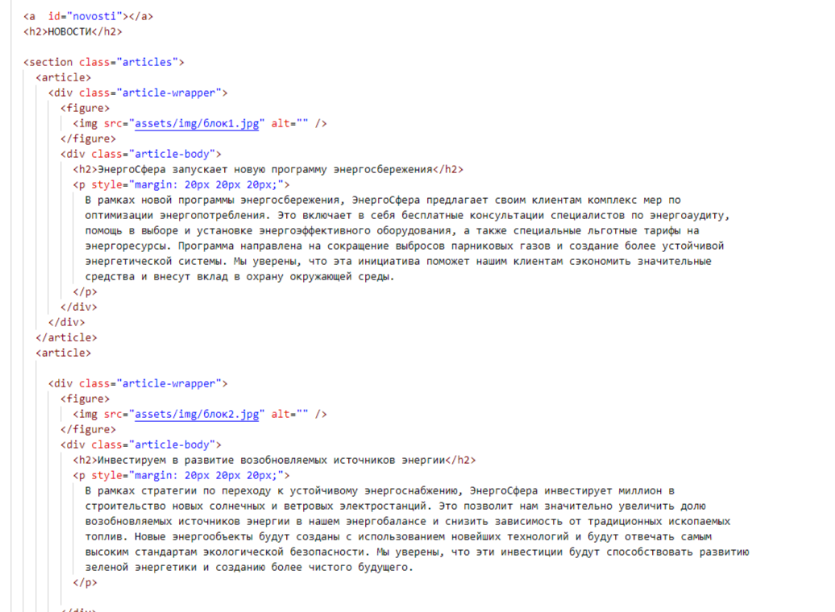
РАЗРАБОТКА САЙТА
Рисунок 12. Блок «Новости» код html, css

Slide 12
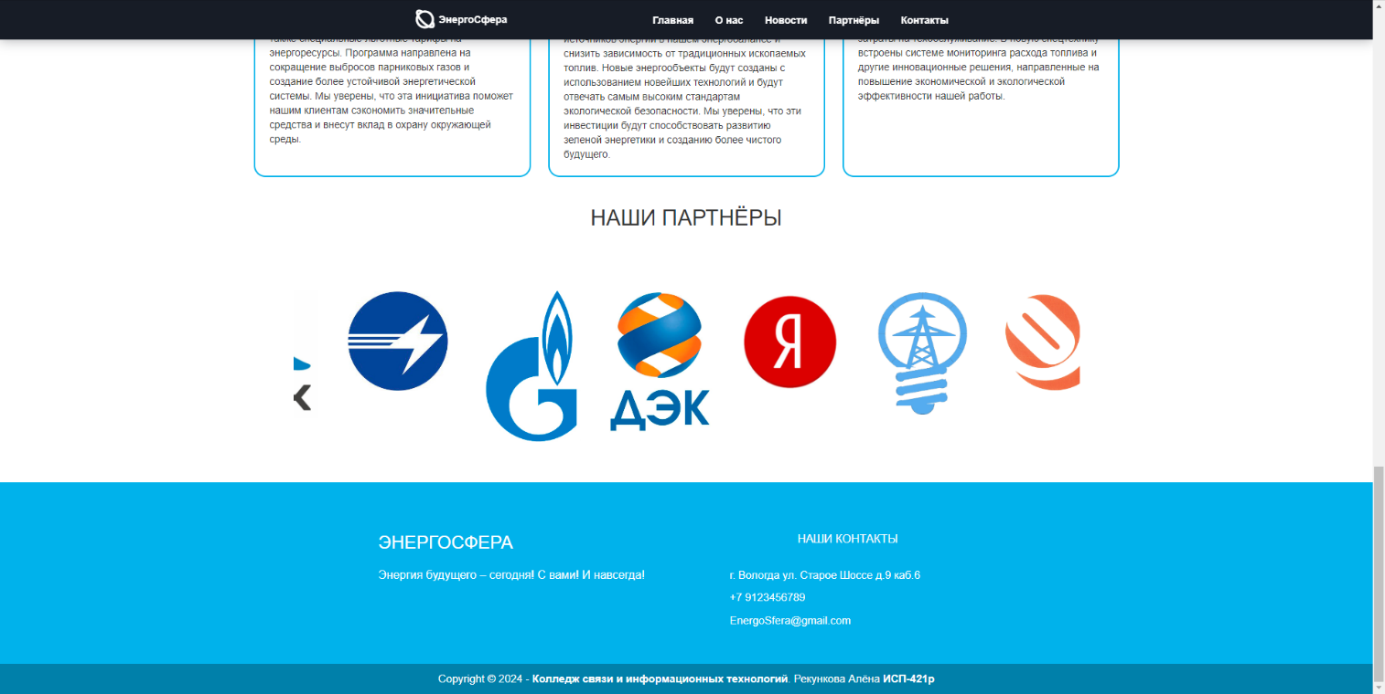
РАЗРАБОТКА САЙТА
Рисунок 13. «Наши партнёры» и подвал

Slide 13
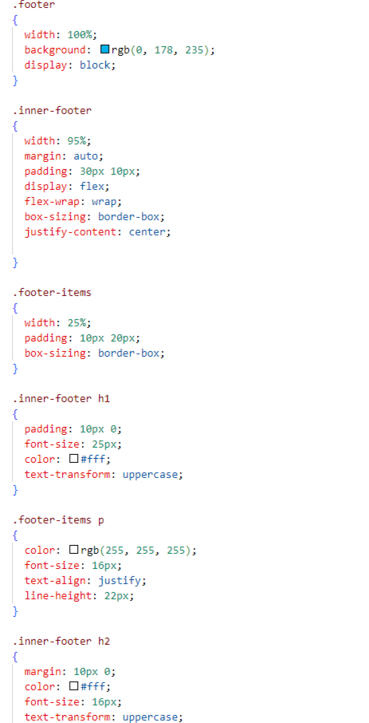
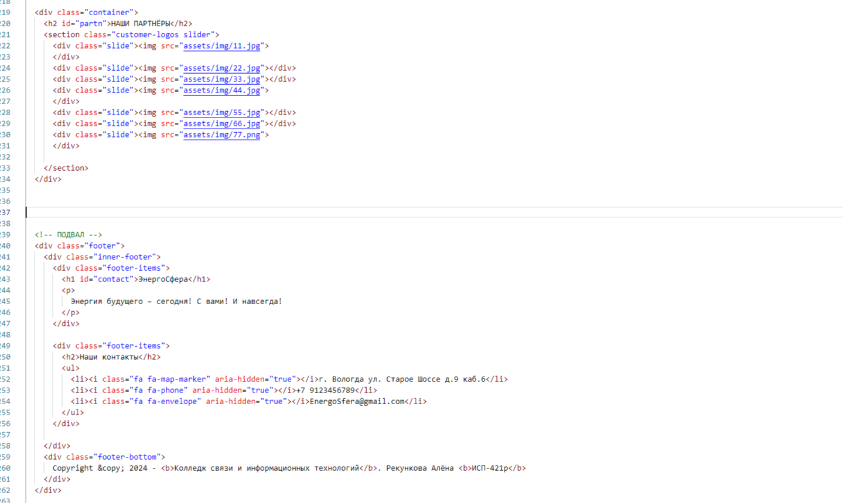
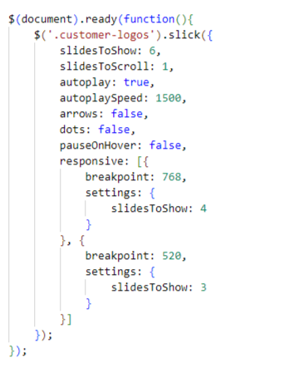
РАЗРАБОТКА САЙТА
Рисунок 14. «Наши партнёры» и подвал код html, css, js

Slide 14
РАЗДЕЛ 4. ССЫЛКА
https://alenarekprog.github.io/energi-compani/ https://www.figma.com/design/d3Y2xCybrICeBtbnAysXlG/Проектирование-и-разработка-дизайна-сайта-энергетической-компании?node-id=0-1&node-type=canvas&t=nsA7wmkH9ofpH3Z7-0

Slide 15
СПАСИБО ЗА ВНИМАНИЕ!

